Slide 1
Webanwendung PHP
Fragen beantworten

Slide 2
Gliederung
1. Unser Thema
2. PHP als Technologie
3. Unser Programm
4. Fazit

Slide 3
1. Unser Thema
eine Webanwendung für die Beantwortung von Schätzfragen erstellen
die Aufgabe mithilfe der Technik „Personal Home Page Tools“ oder kurz „PHP“ lösen

Slide 4
1.Unser Thema
Ziele dieses Unterfangens:
Technologie „PHP“ kennenlernen
Selbstständiges Arbeiten als Gruppe unter Praxisbedingungen
Präsentation über gelernte Technologie zur Wissensübermittlung an die anderen Studenten

Slide 5
2. PHP als Technologie
Scriptsprache, Syntax an C und Perl angelehnt
verwendet zur Erstellung dynamischer Websiten und Webanwendungen
bietet eine breite Datenbankunterstützung, Internet-Protokolleinbindungen und zahlreiche Funktionsbibliotheken

Slide 6

2. PHP als Technologie
Veröffentlichung 1995 von Rasmus Lerdorf
aktuellste Version: PHP 7.2 (30. November 2017)

Slide 7
2. PHP als Technologie
PHP 7.2 zeichnet sich durch eine bis zu 30% schnellere Ausführungszeit gegenüber PHP 5 aus
keine Version mit dem Namen PHP 6 veröffentlicht, da diese als gescheitert gilt.

Slide 8
2. PHP als Technologie
Code serverseitig verarbeitet
Quelltext wird nicht an den Browser übermittelt, sondern an den Webserver und dort von einem Interpreter verarbeitet
die Ausgabe (sofern vorhanden) wird an den Webbrowser übermittelt und dargestellt
PHP-Skript lässt sich direkt in HTML integrieren

Slide 9
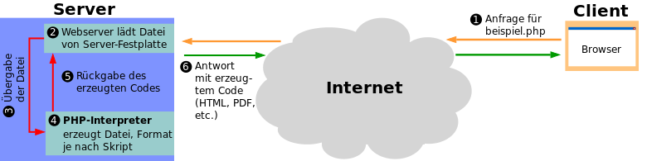
2. PHP als Technologie

Slide 10
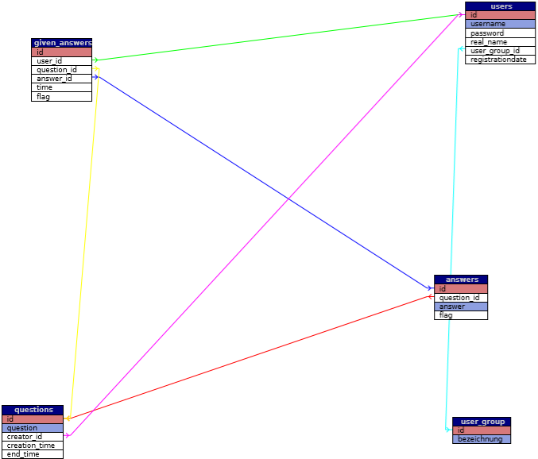
3. Unser Programm

Slide 11
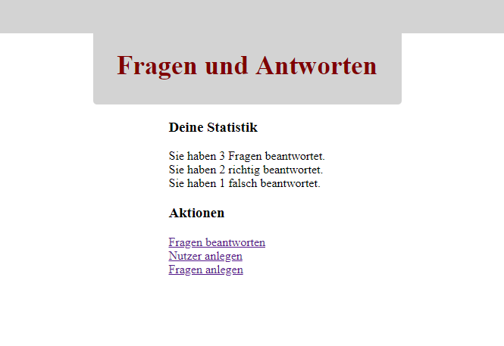
3. Unser Programm

Slide 12
4. Fazit
Positiv:
- selbstständig Planung und Aufteilung der Aufgaben vornehmen
- Kommunikation innerhalb der Gruppe um Aufgaben zu Koordinieren
- Kennenlernen der Technologie und neuer Herangehensweisen zur Problemlösung

Slide 13
4. Fazit
Negatives:
- teilweise schwierig die Aufgaben fair zu verteilen
- Terminplanung nicht optimal

Slide 14
Aufteilung
Programmierung:
Christian 85%
René 10%
Martin 5%
Beleg/Präsentation:
Christian 5%
René 47%
Martin 48%

